Slide 1
Switching to Local
Gyakorlati útmutató
Hogyan gyűjtsünk információt és érveket a béralkuhoz?
2022 november-december
Borbély Szilvia
Project: 101048392 — Switching to Local — SOCPL-2021-INFO-WK

Slide 2
Project: 101048392 — Switching to Local — SOCPL-2021-INFO-WK
FOGALMAK
INFORMÁCIÓS FORRÁSAINK
INFORMÁCIÓGYŰJTÉS AZ ÉRVELÉSHEZ
ÖSSZEHASONLÍTÁSOK
AZ ALKU
TUDÁSTÁR

Slide 3
BEVEZETÉS
A munkahelyi bértárgyalások, ahhoz, hogy sikeresek lehessenek, a benne résztvevők – a munkavállalók képviselői, szakszervezetek, munkavállalók, stb. - részéről komoly felkészülést igényelnek. Ez az útmutató ebben próbál segítséget nyújtani.
A munkahelyi bértárgyalásokhoz az első lépés az, hogy összegyűjtsük a saját vállalatra vonatkozó, a bérszámfejtéshez közvetlenül vagy közvetve kapcsolódó adatokat (bérek, jövedelem, termelékenység, létszám stb.), szükség szerinti - vagy a lehetőség szerinti - bontásban.
A munkahelyi bértárgyalások második lépése a munkaerő-piaci adatok összegyűjtése a vállalat pozicionálásához. Fontos, hogy lássa, hol áll az Ön vállalata az ágazatában, alágazatában vagy szakterületén működő többi vállalathoz, a nemzetgazdaság egészéhez, vagy akár az EU-hoz vagy az Önt különösen érdeklő tagállamokhoz képest.

Slide 4
FOGALMAK

Slide 5
Alapbér
Az alapbér a munkavállaló munkaszerződésében meghatározott személyes (órabér, heti, havi vagy éves) alapbér vagy munkabér. Ez a munkavállaló keresetének legfontosabb összetevője
Átlagos kereset
Az átlagkeresetet úgy számítják ki, hogy a referencia-időszakra (óra, hónap, év) vonatkozó keresetek teljes összegét elosztják az ugyanezen időszakban foglalkoztatottak átlagos létszámával. Ha nincs más hivatkozás feltüntetve, a különböző kiadványokban szereplő átlagkereseti adatok a teljes munkaidőben foglalkoztatottakra vonatkoznak.
Mediánbér/átlagbér (átlagbér)
Ha az összes fizetést sorrendbe állítanánk, akkor a mediánbér az lenne, amelyiknél az adatok pontosan fele-fele arányban van felette és fele-fele arányban alatta. Ez ellentétben áll a átlagbér, amelyet úgy számolnak ki, hogy az adathalmazban szereplő összes fizetést összeadják, és elosztják a fizetések teljes számával.
Prémium
A prémium az előre meghatározott feladatok elvégzéséért a munkavállalóknak fizetett fix összeg.
FOGALMAK

Slide 6
Munkahelyi bónuszok
A prémiumokat, pótlékokat rendszeresen a különleges munkakörülmények, különleges készségek, különleges munkakövetelmények (egyedi munkahelyi körülmények) vagy a nem általános munkaidő-beosztás kompenzálására adják, ha ezeket a tényezőket a munkavállaló személyi alapbérének vagy teljesítménybérének megállapításakor nem vették figyelembe.
A leggyakoribb (az alapbérben nem szereplő) prémiumok és juttatások a következők:
- műszakos munkáért járó prémiumok (pl. délutáni vagy éjszakai műszakért járó prémium),
- a munkavégzés különleges körülményeiért fizetett prémiumok (pl. meleg munkahelyi prémium),
- a különleges beosztásért vagy képesítésért fizetett jutalmak (pl. a köztisztviselők vezetői, címzetes és ágazati jutalma, a kormánytisztviselők különleges szakmai vizsgáért járó jutalma, a különleges ismeretekért járó jutalom, a körjegyzői vezetői jutalom, a jegyzői jutalom, az idegen nyelvi jutalom stb,)
- túlórapótlékok (beleértve a munkarend szerinti pihenőnapokon és munkaszüneti napokon történő munkavégzésért járó pótlékokat),
- a tanoncok és az átképzésben résztvevők számára nyújtott bónuszok,
-- készenléti és ellenőrzési bónuszok
- a telepítési és építési munkák különleges helyszínein fizetett prémiumok,
- egyéb, jogszabályban vagy kollektív szerződésben meghatározott prémiumok (autóvezetési prémium, egészségkárosodási kockázatok között végzett munkáért járó prémium).
FOGALMAK

Slide 7
Nem ledolgozott időre járó kifizetések
A le nem dolgozott időre járó kifizetések a munkaviszonyra vonatkozó törvényi szabályozás vagy kollektív szerződés szerinti díjazás a le nem dolgozott munkaidőért. A fogalom jellemzően a távollét esetén járó díjazást jelenti. Ilyenek:
- a rendes (éves alap- vagy pótlólagos) és rendkívüli szabadságért (azaz szabadságért) fizetett bér és fizetés, beleértve a fizetett díjazást, ha a munkavállaló szabadság helyett dolgozott, és a szabadságot pénzbeli fizetéssel kompenzálták,
- a tanulmányi szabadságért (vagy a tanulmányi célú munkaidő-kedvezményért) fizetett bér és fizetés,
- a pihenőnapok és munkaszüneti napok díjazása, ha a munkavállaló ezeken a napokon nem dolgozott,
- ha a munkavállaló munkaszüneti vagy pihenőnapon dolgozott a munkarendje miatt, akkor a ledolgozott nap helyett kapott szabadnap díjazása,
- a szakszervezeti tisztségviselők és üzemi tanácstagok számára rendeletben előírt munkaidő-kedvezmény igénybevételéért járó díjazás,
- a könnyített munkára beosztott terhes nők bérének vagy fizetésének azon kiegészítő része, amelyet a rendelet előírásai szerint a korábbi keresetük elérése érdekében kell nekik kifizetni,
- a szoptató (szoptató) anyáknak a munkaidő-kedvezmény ideje alatt fizetett kiegészítő bér vagy fizetés,
- a munkaközi szünetekért fizetett munkabér,
- a tanfolyamra vagy tanulmányútra küldött munkavállalók bére és fizetése (a munkáltatót terheli),
- hivatalos megbízás esetén az utazással töltött idő díjazása,
- a munkáltató nehéz gazdasági körülményei miatt ideiglenesen "kényszerszabadságon" lévő, vagy az elrendelt napi munkaidő-csökkentés miatt rövidített munkaidőben dolgozó munkavállalóknak fizetett munkabér,
- a munkáltató által a sztrájk idejére - megállapodás alapján - fizetett díjazás,
- a megbízás teljesítésének jogos megtagadása miatt kiesett munkaidőre járó munkabér,
- a fagykárért járó díjazás,
- a rendeletben meghatározott esetekben kifizetett bér és fizetés, amikor a munkavállaló mentesül a munkavégzési kötelezettség alól (pl. a polgári kötelezettség teljesítése vagy kötelező orvosi vizsgálat idejére eső fizetett távollét díjazása).
Forrás: Központi Statisztikai Hivatal (KSH), Metainformációk
F
O
G
A
L
M
A
K

Slide 8
FOGALMAK
Névleges bér/reálbér
A nominálbér a pénzben kifejezett bér, függetlenül annak vásárlóerejétől. A reálbérek viszont a nominálbérek inflációval kiigazított szintje, azaz a bérekből megvásárolható áruk és szolgáltatások mennyisége.
Bruttó/nettó bér
A bruttó bérből levonjuk a társadalombiztosítási adót, az egészségügyi adót, a nyugdíjjárulékokat, a munkanélküliségi járulékokat és a személyi jövedelemadót, hogy megkapjuk a nettó bért.
A munkáltató teljes bérköltsége úgy jön ki, hogy a bruttó bérhez hozzáadjuk az őt terhelő adókat.
Figyelem! A munkabért terhelő adók és járulékok változnak! (Az is előfordulhat, és elő is fordult már, hogy év közben módosulnak a százalékok). Nézzen mindig az aktuális értékek után!
Egy példa: A bérköltségek összetétele Magyarországon, 2022
Bruttó bér | Személyi jövedelemadó | Társadalombiztosítási járulék | Nettó bér | A munkáltató által fizetett szociális hozzájárulási adó | Teljes bérköltség (bruttó bér + a munkáltató által fizetett szociális hozzájárulási adó)
HUF | 15% | 18,5% | HUF | 13% | HUF
300000 | 45000 | 55500 | 199500 | 39000 | 339000

Slide 9
FOGALMAK
Az adóék
Az adóék a személyi jövedelemadó, valamint a munkavállalói és munkáltatói társadalombiztosítási járulékok összege, a családi támogatások nélkül, a teljes munkaerőköltség százalékában kifejezve (a teljes munkaerőköltség (vagy teljes bérköltség) pedig, mint láttuk, nem más, mint a bruttó bér és a munkáltató által fizetett társadalombiztosítási járulékok összege).
A munkabér adóterhének kiszámítása a fenti példát illetően:
az összes adó- és járulékteher összege/bérköltség X 100 = 45000+55500+39000)/339000) = 41%.
Megjegyezzük, hogy 2020-ban ez az érték Magyarországon 43%, Portugáliában 41%, Törökországban 39,7% volt; az OECD-országok átlaga ennél jóval alacsonyabb, 34%.
(Forrás: OECD Adózó bérek 2021).

Slide 10
INFORMÁCIÓK FORRÁSAI

Slide 11
Megfelelő adatok nélkül nem lehet alkut folytatni.
Hol találjuk meg a SZÜKSÉGES ADATOKAT?
Vállalati adatok, mérlegek
A vezetőségnek a vállalati adatokat a munkavállalók és tárgyalóik (szakszervezet, üzemi tanács) rendelkezésére kell bocsátania.
A rendelkezésre álló nyilvános mérlegek is sok információt nyújtanak az alku lehetséges korlátait illetően.
Nyilvános céginformációs portál
Magyarországon pár adat megadását (cégnév vagy cégjegyzékszám vagy adószám) követően kereshetünk az Igazságügyi Minisztérium által működtetett céginformációs portálon a kötelezően közzétett céges beszámolók és mérlegek között.
Keress a következő linken!
https://ebeszamolo.im.gov.hu/oldal/beszamolo_kereses

Slide 12
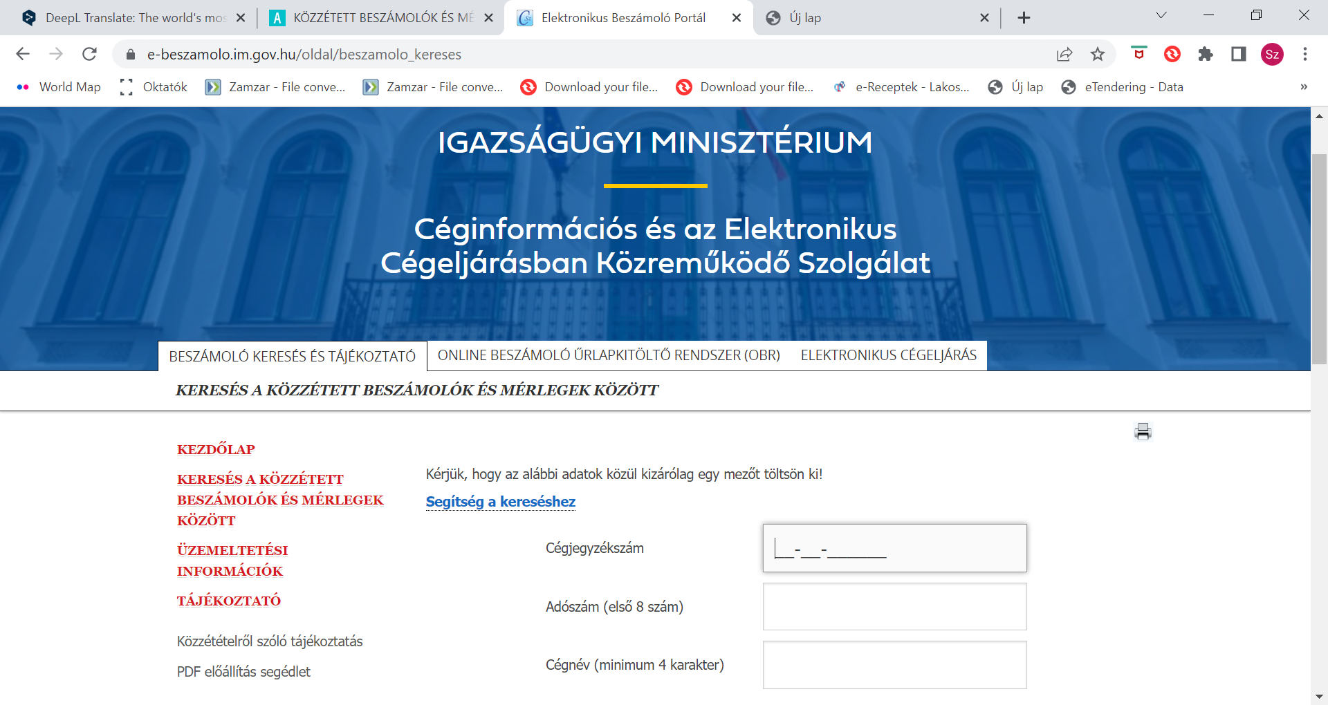

Slide 13
TOVÁBBI FORRÁSOK
KSH – KÖZPONTI STATISZTIKAI HIVATAL
Munkaerő-felmérés (Labour Force Survey
Intézményi munkaügyi statisztikák - ezek a legalább öt főt foglalkoztató vállalkozásokra, valamint a teljes jogú költségvetési és nonprofit foglalkoztatási jelentőségű intézményekre terjednek ki
Munkaerőköltség
Bér
Társadalombiztosítási hozzájárulás
és még sok minden más az EU tagállamairól
EUROSTAT – az Európai Unió statisztikai adatbázisa
Az adatok eléréséhez kattints a következő linkekre:
https://ec.europa.eu/eurostat/web/labour-market/labour-costs/main-tables
https://ec.europa.eu/eurostat/web/labour-market/labour-costs/database

Slide 14
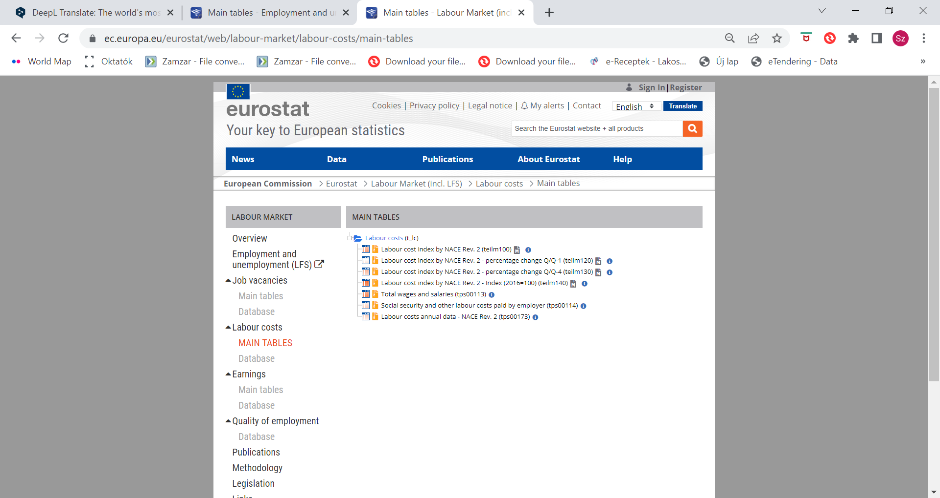
TOVÁBBI FORRÁSOK
Nemzetközi Munkaügyi Szervezet (ILO) bérstatisztikái:
https://ilostat.ilo.org/topics/wages/
OECD bérstatisztikái
https://data.oecd.org/earnwage/average-wages.htm

Slide 15
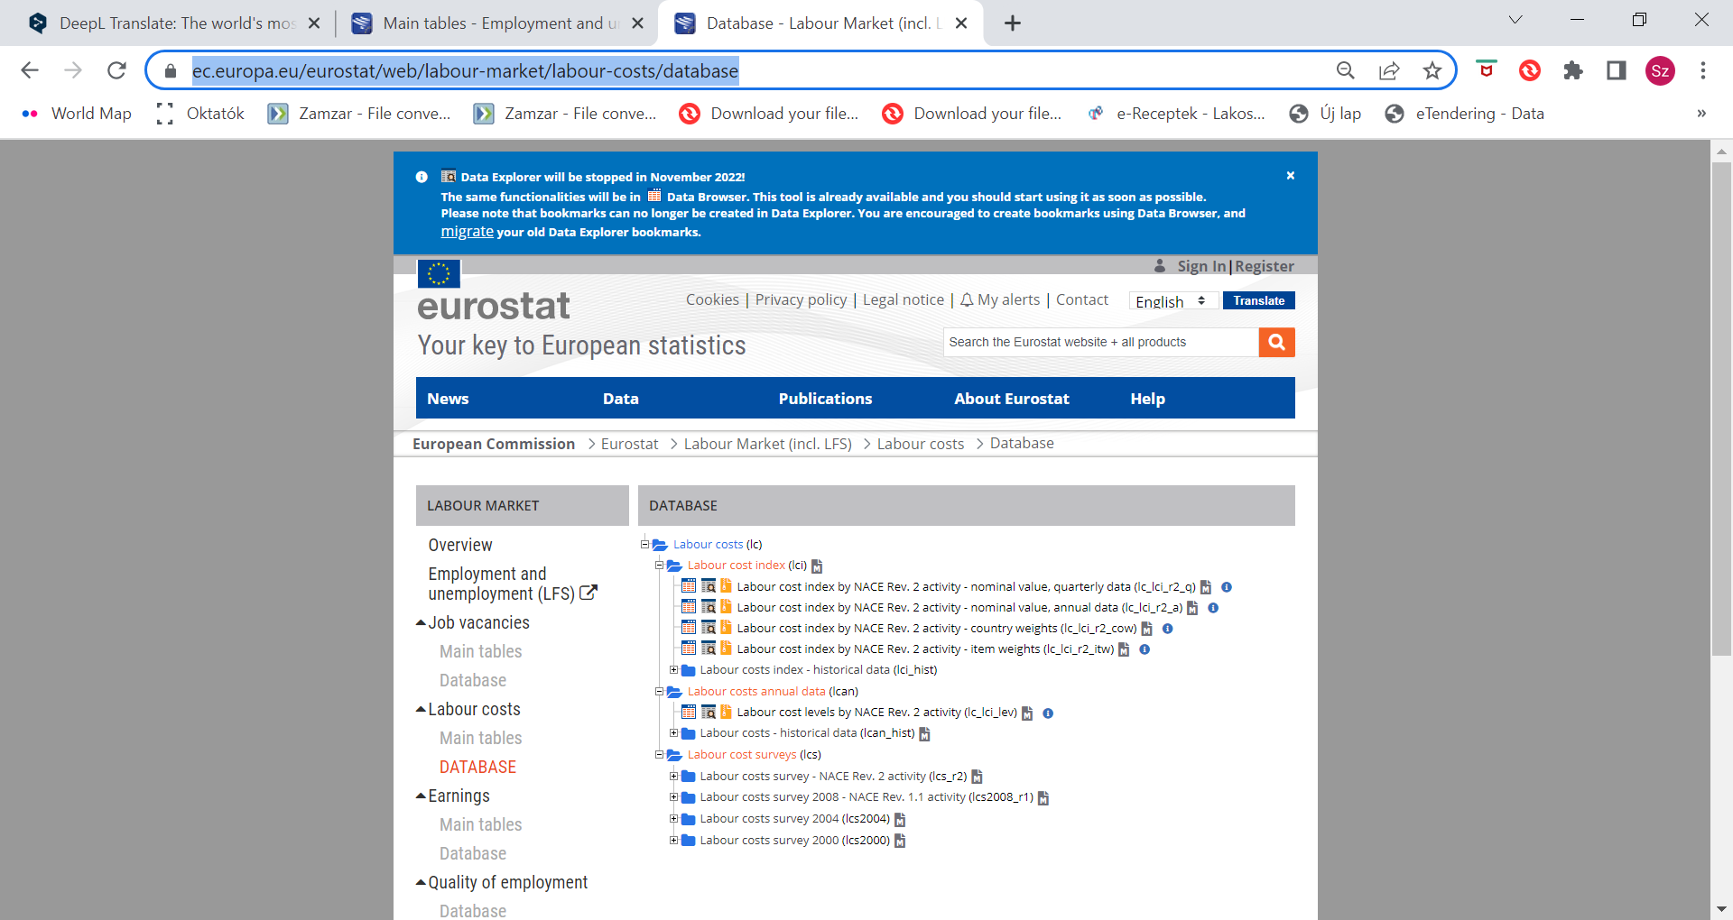

Slide 16
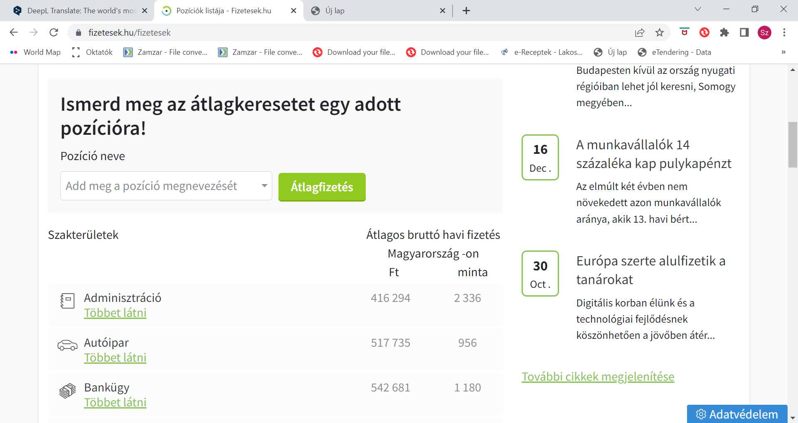
Alternatív információs források
Vigyázat!!!!
Ezeknek a forrásoknak a megbízhatósága kétséges, gyakran önkitöltős felmérésen alapszanak. Hangsúlyozzák is, hogy az adatok csupán tájékoztató jellegűek.
Linkek
https://www.profession.hu/kalkulatorok/beriranytu
https://www.fizetesek.hu/fizetesek

Slide 17
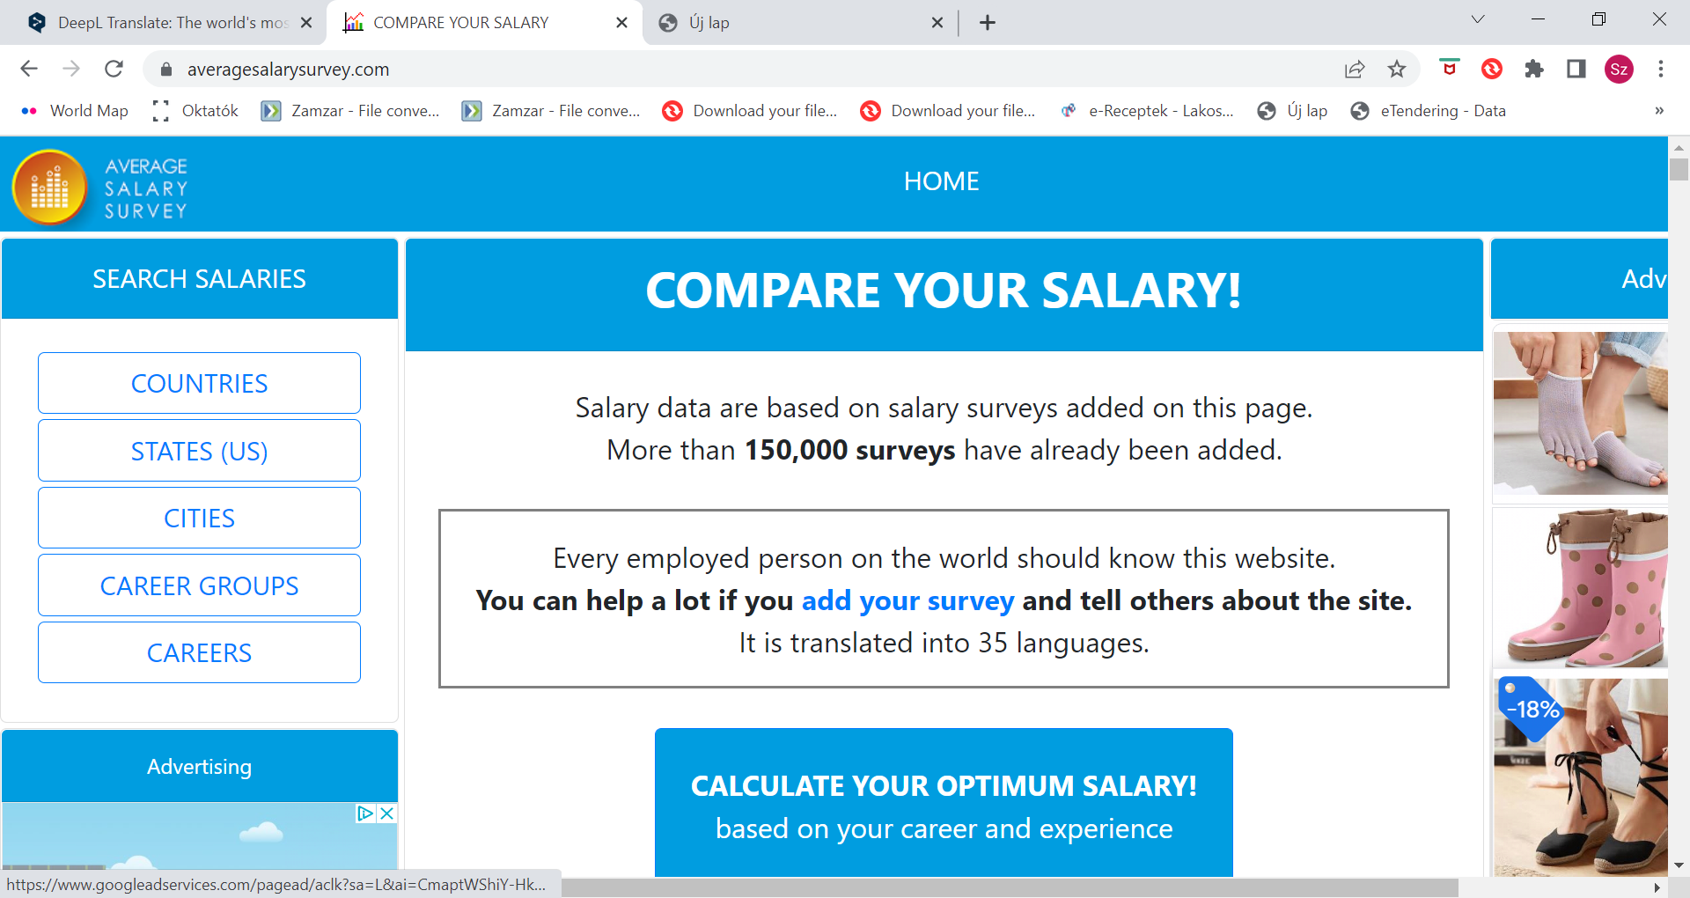
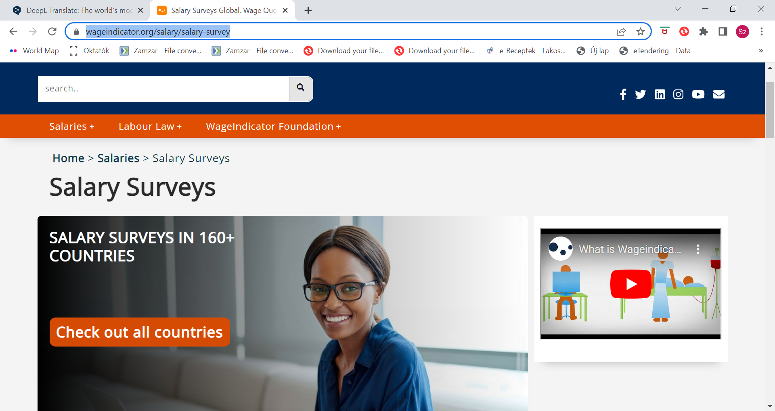
Nemzetközi összehasonlításokra alkalmas alternatív webhelyek
https://www.averagesalarysurvey.com/hu/
https://wageindicator.org/salary/salary-survey

Slide 18
INFORMÁCIÓGYŰJTÉS AZ ÉRVELÉSHEZ

Slide 19
A nemzetgazdaságra - a vállalat közvetett működési terére – és a vállalatra vonatkozó információk összegyűjtése
Hol áll vállalatunk és annak teljesítménye a nemzetgazdaság más vállalataihoz képest? Hogy áll vállaltunk?
Melyek azok a mutatók, amelyekre figyelnünk kell?
A munka termelékenysége
Egységnyi munkaerő mekkora kibocsájtást valósít meg (akár a nemzetgazdaság egészében, akár egy cég esetében)
Mennyiségi mérési módszer: egy munkatárs hány alkatrészt, alkalmazást, terméket vagy hívást tud feldolgozni óránként, naponta vagy havonta.
Vannak olyan szoftverek, amelyek mérik és kiszámítják a napi átlagos termelést vagy az egyes alkalmazottak óránkénti, napi vagy havi termelékenységét (pl. nTask, Basecamp, Asana, stb.)
Figyelem!!!!
A mutatók lehetnek az adott évre vonatkozó állapotjelzők, illetve több év dinamikáját bemutató folyamatjelzők.
A vállalat teljesítményének, jövedelmezőségének, hatékonyságának, vagyoni és pénzügyi helyzetének alakulása – vállalati eredménykimutatás és a mérleg alapján

Slide 20
Teljesítmény mutatók
A vállalati eredménykimutatás a cég adott időszaki teljesítményéről (sikerességéről) és jövedelemtermelő képességéről szolgáltat információkat.
Éves eredmény = éves bevételek (árbevétel) - ráfordítások (költségek) különbsége
A teljesítmény mérőszámai
értékesítés nettó árbevétele
adózott nyereség
A teljesítménnyel kapcsolatos arányszámok
az egy alkalmazottra jutó értékesítés nettó árbevétele
a saját tőkére jutó adózott nyeresége
A vállalati jövedelmezőség leginkább használt mutatói a ROE és a ROA.
Return on Equity (ROE) – saját tőke arányos nyereség (adózott eredmény/átlagos saját tőke) – a tőke jövedelmezőségét mutatja, minél magasabb a mutató értéke, annál jobb a tőke jövedelmezősége.
Return on Assets (ROA) – eszközarányos nyereség (adózott eredmény/átlagos eszközállomány) -- minél magasabb a mutató értéke, annál nagyobb hozamot ért el a társaság
Jövedelmezőségi mutatók

Slide 21
Készletek forgási sebessége: nettó árbevétel/készletek
Egy főre jutó nettó árbevétel: nettó árbevétel/átlagos létszám
Hatékonysági mutatók
Likviditási mutatók
A vállalat pénzügyi helyzetére vonhatunk le következtetést segítségükkel (likviditási ráta, likviditási gyorsráta).
Likviditási ráta= Forgóeszközök/rövid lejáratú kötelezettségek
Ha a mutató értéke 1-nél kisebb ⇒ a társaság fizetésképtelen
1,5- 1,8 körüli érték elfogadható
A társaság hitelezői (főleg rövid távú hitelezői) a magasabb likviditási rátát tartják kedvezőnek.
Likviditási gyorsráta= Forgóeszközök – készletek/rövid lejáratú kötelezettségek
Ha a mutató nagyobb, mint 1, azt jelenti, hogy a vállalkozás a viszonylag gyorsan pénzzé tehető eszközeiből képes az éven belül esedékes kötelezettségeit kiegyenlíteni.
Figyelem!!!!!
A hazai valuta gyengülése/erősödése hatással van az exportpiaci bevételekre (ha a vállalat elsősorban exportra termel); és/vagy a költségekre (ha pl. a vállalat magas import tartalmú terméket állít elő). Ezek befolyásolják a vállalat nettó árbevételét és a béralkuval kapcsolatos lehetőségeket.

Slide 22
Információk gyűjtése a vállalat helyzetéről és működéséről
Hol állunk, és milyen mozgásterünk van az alkudozásra?
Ehhez a következőkkel kell tisztában lenni:
A vállalat teljesítménye (jelenlegi állapot és a legújabb tendenciák)
A piac stratégiai tervei - tervek a változásra
A vállalat termelésének piaca - a piac helyzete; export vagy belföldi piac
A termék importtartalma - az importtermékek piacának helyzete
A mérleg olvasása
A vállalat bérinformációi (átlagbér, mediánbér; szakmák, iskolai végzettség, korcsoportok, nem, vezetői/nem vezetői státusz és minden egyéb rendelkezésre álló adat szerinti bontásban).
A jövedelem és annak szokásos összetétele a vállalatnál
túlóra díjazás
esti vagy éjszakai munkáért járó pótlék
a nehéz munkára vonatkozó pótlék
a vasárnapi munkavégzésért járó prémium
törzsgárdajuttatás
üdülési pénz
Karácsonyi bónusz
13., 14. havi bér
a vállalat teljesítményéhez kapcsolódó prémium
egyéb nem bérjellegű juttatások - közlekedési támogatás
étkezési támogatás/étkezési utalvány
egyéb utalvány
8. A vállalat alkalmazottainak helyzete (létszám, megoszlás kor, végzettség, foglalkozás, nemek szerint)
9. Kollektív/bérmegállapodás a vállalatnál

Slide 23
Fogyasztóiár index
– az infláció, pénzromlás mértékét jelzi
A követelések másik fontos megalapozója az árak növekedése, a pénz vásárlóerejének csökkenése.
Évi 10%-ot meghaladó inflációt már vágtató inflációnak nevezzük.
A KSH a hazai inflációt egy 949 terméket/szolgáltatást tartalmazó fogyasztói kosár segítségével méri, ezek árát mintavételezéssel szerzi be. A fogyasztói kosár összetétele viszont olyan szempontból problémás, hogy ez nem tükrözi kellőképpen a különböző élethelyzetben lévő családok fogyasztását. (Pl. olyan tételek is szerepelnek benne, mint a macskaoltás, menyasszonyi ruha kölcsönzése 72 órára, stb.) A KSH egy ideje mér külön nyugdíjas árindexet is, ebből értelemszerűen kikerülnek olyan tételek, amelyek pl. a gyermekgondozáshoz kapcsolhatók.
A KSH évente újra tervezi az un. reprezentáns listát.
Figyelem!!!!!
A bértárgyalás során az inflációt követő – az infláció mértékével megegyező - béremelés követelése azt jelenti, hogy a munkavállalók megélhetése reálértékben csak szinten marad. Figyelembe kell venni azt is, hogy az egyes rétegek fogyasztási szerkezete lényegesen eltér és így a megélhetési költségeik is.
A KSH honlapján megtaláljuk egyes termékek fogyasztói átlagárának havi változását.
Link: https://www.ksh.hu/stadat_files/ara/hu/ara0044.html)
Link a reprezentáns listához: https://www.ksh.hu/docs/hun/modszgyors/farmodsz21.html).

Slide 24
Ennek általában pozitív húzó hatása van (ennél kevesebb bért nem lehet adni).
Ugyanakkor esetenként egyfajta negatív bérhatást is megfigyeltek; a munkaadók a kötelező minimálbér emelés költségeit úgy finanszírozták, hogy az többiek bérét nem emelték megfelelően.
Kötelező minimálbér/bérminimum
Figyelem!!!!
Ha gyenge a béralku, fennáll annak a veszélye, hogy a munkavállalók jelentős részének a bére beragad a minimálbér körül, és ezzel lefelé húzza a medián- vagy átlagbéreket is.
Az Európai Unió 2022 őszén elfogadott irányelve két módszert javasol a tagállamoknak a minimálbér mértékének meghatározását illetően:
hozzanak létre egy valós árú fogyasztói kosarat a helyben elérhető árukból és szolgáltatásokból;
alkalmazzanak referenciaértéket, a bruttó mediánbér 60 százalékán vagy a bruttó átlagbér 50 százalékán rögzítsék.
A tagállamoknak eljárási keretet kell létrehozniuk a minimálbér egyértelmű kritériumok alapján történő megállapítására és legalább kétévenkénti aktualizálására (az automatikus indexálási mechanizmust alkalmazó országok esetében négyévenkénti).
Link az irányelv magyar nyelvű változatához: https://eur-lex.europa.eu/legal-content/EN/TXT/?uri=CELEX%3A52020PC0682
2022 végén létrejött a munkáltatói és munkavállalói érdekképviseletek között az elvi megállapodás a 2023-as minimálbérről és garantált bérminimumról. Ez alapján a havi bruttó minimálbér összege 2023. január elsejétől 232 000 forint, a garantált bérminimumé pedig 296 400 forint. Ez 16, illetve 14 százalékos emelkedést jelent a 2022 évihez képest.

Slide 25
Munkaerőpiac
Adott szakmát illető kereslet-kínálat alakulása jelentősen befolyásolhatja az alku menetét, hiszem munkaerőhiány esetén nagyobb lehetőség van jobb béreket kiharcolni, mint akkor, amikor a dolgozók egy részére éppen valamilyen okból felmondás vár.
Mutatók
munkanélküliség - üres álláshelyek,
kormegoszlás
fluktuáció
migráció

Slide 26
Összehasonlítások

Slide 27
Válaszoljon a következő kérdésekre!
Infláció – az inflációt neghaladja-e vagy sem a cégemnél tapasztalt bér/kereset dinamika?
Minimálbér – a cégemnél tapasztalt bér/kereset dinamika meghaladja-e vagy sem a minimálbér/garantált bérminimum növekedését?
A cégnél számított átlag/medián bérek hogyan viszonyulnak a minimálbérhez/garantált bérminimumhoz?
Töltse ki az alábbi táblázatot! Használja a korábban ajánlott forrásokat!
 | Cégemet illető adata | Nemzetgazdasági adat
Bérdinamika
Nominál bér adatok változása az előző évihez képest
Reálbér adatok változása az előző évihez képest
Nominál jövedelemadatok változása az előző évihez képest
Reál jövedelemadatok változása az előző évihez képest
Teljesítménydinamika
 | Cégemet illető adat | Ágazatomat illető adat | Nemzetgazdasági adat
Értékesítés (árbevétel) változása az előző évihez képest
Exportértékesítés változása az előző évihez képest

Slide 28
Hol áll vállalatunk és annak teljesítménye az ágazat többi vállalatához képest?
Mit nézzünk meg?
Mi a cégünk pontos TEÁOR (Gazdasági tevékenységek egységes ágazati osztályozási rendszere) 1/2/3 számjegyes mélységben? A TEÁOR besorolás a következő linken nézhető meg: https://www.ksh.hu/teaor_menu
Bér, jövedelem az ágazatban/szakágazatban
Bérek - átlag/mediánbér (utolsó rendelkezésre álló év/hónap) és a legfrissebb tendenciák (legfrissebb nominális és reálbér-tendenciák, 2-5 év) az ágazatban/szakágazatban
Jövedelem - bér és egyéb kifizetések, átlag/medián jövedelem (utolsó rendelkezésre álló év/hónap) és a legfrissebb tendenciák (legfrissebb nominális és reáljövedelem tendenciák, 2-5 év) az ágazatban/szakágazatban
Az ágazat munkaerőpiaci jellemzői
Tendenciák (csökkenő/növekvő alkalmazotti létszám). Fő szakmák az ágazatban/szakágazatban. Munkanélküliség/ munkaerőhiány az ágazatban/szakágazatban. Korszerkezet/képzettségi szint struktúra
Szociális párbeszéd
Ágazati bér/kollektív szerződés, ha van ilyen

Slide 29
Hol áll vállalatunk az ágazatban működő többi uniós/hazai/az ágazatban működő vállalatokhoz képest?
Bérek/jövedelem | Cégem jellemzői az EU/kiválasztott országok értékének százalékában, % | Cégem jellemzői az ágazati értékek százalékában, % | Cégem jellemzői a nemzetgazdasági szintű értékek százalékában, %
Átlagbér
Mediánbér
Átlagbér változása az előző évihez képest
Mediánbér változása az előző évihez képest
Átlagos jövedelem
Median jövedelem
Átlagbér, fizikai dolgozók
Mediánbér, fizikai dolgozók
Átlagos jövedelem, szellemi dolgozók
Medián jövedelem, szellemi dolgozók
Átlagbér, férfi
Mediánbér, férfi
Átlagos jövedelem, férfi
Medián jövedelem, férfi
Átlagbér, nők
Mediánbér, , nők
Átlagos jövedelem, , nők
Medián jövedelem, , nők

Slide 30
Saját vállalatra összpontosítva - a vállalaton belüli bérek összehasonlítása
A szellemi/fizikai dolgozók relatív bér/jövedelmi helyzete
A munkavállalók relatív bér/jövedelmi helyzete a székhelyeken/vidéki telephelyeken
A vezetők/nem vezetők relatív béremelése
A munkavállalók relatív bére/jövedelme az iskolai végzettség szerint
Az azonos kategóriába tartozó férfiak és nők relatív bére/jövedelme
Bér/jövedelem dinamikája (változása) egy bizonyos időszak alatt (5 év, 2 év, 1 év stb.) a rendelkezésre álló időpontok függvényében
Példák
Átlagbér a cégnél, állapot és változás, fizikai dolgozók
Átlagbér, állapot és változás, szellemi dolgozók
 | 2019. 2018 | 2019. 2018 | 2020 /2019 | 2020 /2019 | 2021 /2020 | 2021 /2020 | 2022 1. félév/2021 1. félév | 2022 1. félév/2021 1. félév
 | Székhely | Vidéki helyszín | Székhely | Vidéki helyszín | Székhely | Vidéki helyszín | Székhely | Vidéki helyszín
Átlagbér
Átlagbér-változás, %
 | 2019. 2018 | 2019. 2018 | 2020 /2019 | 2020 /2019 | 2021 /2020 | 2021 /2020 | 2022 1. félév/2021 1. félév | 2022 1. félév/2021 1. félév
 | Székhely | Vidéki helyszín | Székhely | Vidéki helyszín | Székhely | Vidéki helyszín | Székhely | Vidéki helyszín
Átlagbér
Átlagbér-változás, %

Slide 31
A székhelyen és a vidéki telephelyen dolgozók átlagbére/átlagkeresete közötti különbség (a központban dolgozók átlagbére/átlagkeresete mínusz a vidéki telephelyeken dolgozók átlagbére/átlagkeresete)
Fizikai dolgozók
Szellemi dolgozók
 | 2019/2018 | 2020 /2019 | 2021 /2020 | 2022 1. félév/2021 1. félév
Átlagbér/- kereset különbség
 | 2019/2018 | 2020 /2019 | 2021 /2020 | 2022 1. félév/2021 1. félév
Átlagbér /-kereset különbség
A szellemi dolgozók és a fizikai dolgozók átlagbére/átlagkeresete közötti különbség
A fizikai dolgozók és a szellemi dolgozók átlagbére/átlagkeresete közötti különbség %-os változása az előző évhez képest, % (az előző „különbség” táblázat alapján)
 | 2020 /2019 | 2020 /2019 | 2021 /2020 | 2021 /2020 | 2022 1. félév/2021 1. félév | 2022 1. félév/2021 1. félév
 | Székhely | Vidéki helyszín | Székhely | Vidéki helyszín | Székhely | Vidéki helyszín
Szellemi
Fizikai
Különbség
 | 2020 /2019 | 2021 /2020 | 2022 1. félév/2021 1. félév
Székhely, %
Vidéki helyszín, %

Slide 32
A vezető beosztású és a nem vezető beosztású szellemi dolgozók közötti bérszakadék keresése
Ha kapunk a vezetői bérekre vonatkozó adatokat, akkor hasznos összehasonlítani a vezetői és a nem vezetői beosztású szellemi dolgozók keresetét és alapbérét. Ezzel a vállalat jutalmazási és bónuszpolitikájával kapcsolatban vonhatunk le következtetéseket.
2022 I. félév (vagy a rendelkezésre álló legfrissebb adatok) | Székhely | Székhely | Vidéki helyszín | Vidéki helyszín
 | Nem vezető beosztású szellemi | Vezető beosztású szellemi | Nem vezető beosztású szellemi | Vezető beosztású szellemi
Alapbér
Kereset
A kereset és az alapbér közötti különbség, nemzeti valutában kifejezve
Alapbér az átlagkereset %-ában

Slide 33
Kereseti elemek, amelyek az alapbéren kívül jellemzően meghatározzák a nem vezető beosztású és a vezető beosztású alkalmazottak keresetét
 | Székhely |  | Vidéki helyszín
2022 I. félév vagy a legfrissebb rendelkezésre álló adatok | Nem vezető beosztású szellemi | Vezető beosztású szellemi | Nem vezető beosztású szellemi | Vezető beosztású szellemi
Időarányos pótlékok
Munkvégzéshez kapcsolódó pótlékok
Egyéb bónuszok
Összes
A nem vezető beosztású és a vezető beosztású alkalmazottak keresetét jellemzően meghatározó elemek, a kereset százalékos arányában, %
 | Székhely |  | Vidéki helyszín
2022 I. félév vagy a legfrissebb rendelkezésre álló adatok | Nem vezető beosztású szellemi dolgozók | Vezető beosztású szellemi dolgozók | Nem vezető beosztású szellemi dolgozók | Vezető beosztású szellemi dolgozók
A munkaidőhöz kötött pótlék %-a kereset %-ában
A munkavégzéshez kötött pótlék a kereset %-ában
a bónuszok a kereset %-ában
a jutalom a kereset %-ában
az alapbér a kereset %-ában
Összesen (bevétel) | 100% | 100% | 100% | 100%

Slide 34
AZ ALKU

Slide 35
Alku - ki tárgyal kivel?
Az ILO (2003) pl. a következő megkülönböztetést teszi
1. a munkavállaló és a munkáltató között létrejöhet:
egyéni munkaszerződés
kollektív szerződés
2. a munkavállalók képviselői és a munkáltató között kollektív szerződés
3. egy harmadik fél beavatkozhat/bevonható a bértárgyalásokba és/vagy a bérek meghatározásába, az alábbiak szerint:
egyeztetés
közvetítés
választottbírósági eljárás
1. A találkozó megnyitása
2. A közös alapok megerősítése és az ellentétek csökkentése
3. Javaslatok készítése
4. A javaslatokra való reagálás
5. Kérdezés és meghallgatás
6. Alkudozás, mozgás és megoldás-építés
Az ILO a következő fázisok figyelembe vételét javasolja a tárgyalást illetően:

Slide 36
Hogyan alkudjunk? Az alku stratégiái
Kemény és puha tárgyalási stratégiák
Egy megközelítés szerint az alku lehet kemény és puha tárgyalás. A puha tárgyalás során a cél a megegyezés, a kemény során a győzelem. A puha tárgyalást az engedmények tétele, a keményet az engedmények követelése jellemzi. A puhát a bizalom, a keményet a bizalmatlanság vezérli.
Az elvszerű tárgyalás során a tárgyaló felek objektív kritériumokra - egy tisztességes, független mércére - támaszkodnak, hogy rendezzék nézeteltéréseiket. Megállapodhatnak például abban, hogy olyan normákhoz tartják magukat, mint a piaci érték, a szakértői vélemény, az iparági protokoll vagy a törvény.
Az elsősorban kooperatív stílusú tárgyalók a kemény alkudozóknál sikeresebben jutnak újszerű megoldásokhoz, amelyek mindenki számára javítják az eredményeket. Az együttműködés felé hajló tárgyalók általában elégedettebbek a folyamattal és az eredményeikkel is. (Forrás: Staff (2020)).
Értékteremtő (elvszerű), kooperatív tárgyalás
Kooperatív stílusú tárgyalók

Slide 37
Néhány tipp az alkuhoz
Az alku fókuszpontjai
Ha személyesen tárgyal, akkor is:
Ismerje meg az iparági bértrendeket.
Építse fel az ügyét.
Mondjon igazat.
Vegye figyelembe a juttatásokat és előnyöket.
Gyakorolja az előadást.
Tudja, mikor kell befejezni.
Mindent írásba kell foglalni.
Maradjon pozitív.
(Forrás: Half, R. (2022)
Mit mutatnak az előző eredmények, hol vannak jelentős ellentmondások, eltérések, igazságtalanságok?
Mire kellene összpontosítanunk az alkufolyamat során?
Fogalmazzunk meg néhány olyan szempontot, amelyek védhető érvek lehetnek az alku során!
1.
2.
3.
4.
5.

Slide 38
TUDÁSTÁR

Slide 39
Fisher, Roger - William Ury - Bruce Patton (1997) A sikeres tárgyalás alapjai. Bagolyvár Könyvkiadó Budapest (Fisher, R., Ury, W. and Patton, B. (1991), Getting to Yes: Negotiating Agreement without Giving In, 2nd ed., Houghton Mifflin Magyar fordítása)
KSH módszertan
Half, R. (2022) How to Negotiate Salary After You Get a Job Offer? https://www.roberthalf.com/blog/salaries-and-skills/be-ready-for-salary-negotiations-with-these-8-tips
ILO (2003) Kollektív alku és tárgyalás. Forrásgyűjtemény a munkáltatók számára https://www.ilo.org/wcmsp5/groups/public/---asia/---ro-bangkok/---ilo-jakarta/documents/publication/wcms_120206.pdf
Staff, P. (2020) Tárgyalási készségek: Melyik tárgyalási stílus a legjobb?, 02/11/2020, https://www.pon.harvard.edu/daily/negotiation-skills-daily/negotiation-skills-which-negotiating-style-is-best/
Vanicsek Zoltánné (2021) GINOP-5.3.5-18 "Munkaerőpiaci alkalmazkodóképesség fejlesztését célzó tematikus projektek megvalósításának támogatása" GINOP-5.3. 5-18-2019-125 - Munkaerőpiaci alkalmazkodóképesség fejlesztése és az átmenet támogatása a "B" Bányászat, kőfejtés ágazatban. Szociális partnerek és együttműködésük fejlesztésének lehetséges útjai" "B" Bányászat, kőfejtés ágazatban, különös tekintettel a munkaerőpiaci átmenetre

